Slide 1
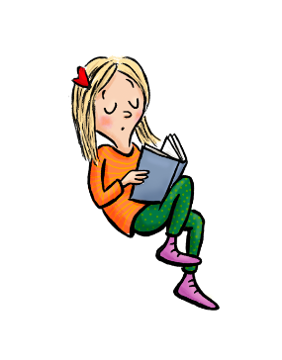


Schuljahr 2023/2024
Gute Bildung
braucht
gute Bücher!

Slide 2
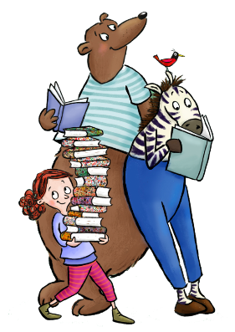
Wir
… sind eine Non-Profit-Organisation.
… finanzieren unsere Arbeit durch unsere Produkte.
… arbeiten seit 75 Jahren für Schulen in Österreich.
… unterstützt junge Menschen beim Lesenlernen.
… bietet Pädagog*innen Unterlagen für den modernen
Leseunterricht.
… bringt aktuelle Literatur in die Schulen.
… vermittelt Freude am Lesen.
Unsere Arbeit

Slide 3

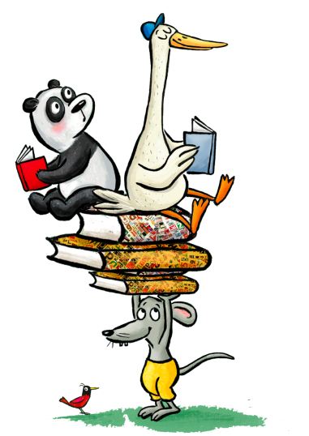
Unsere Grundsätze
… ist die Basiskompetenz,
um sich die Welt zu erschließen.
Lesen
… lässt uns aktiv am
gesellschaftlichen Leben teilhaben.
… ermöglicht eine selbstbestimmte Lebensführung.
… ist eine nötige Investition
in unsere Kinder und Jugendlichen.
Leseförderung
… braucht zeitgemäße Kinder- und
Jugendliteratur.
… ist unsere Mission.

Slide 4
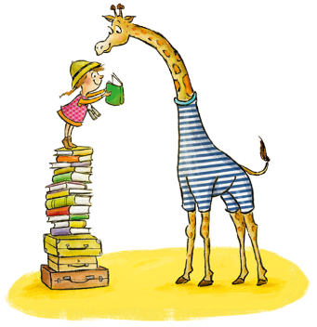
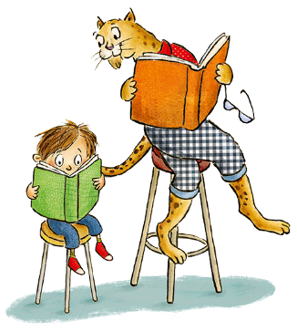
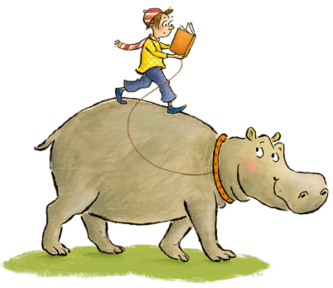
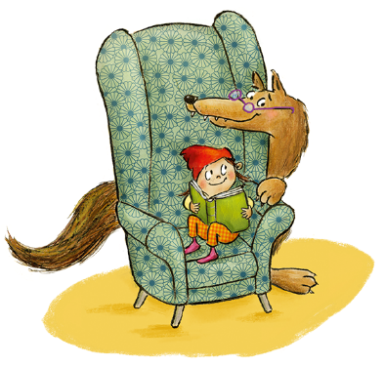
Buchempfehlungen
– neue Bücher gezielt entdecken
Lesepädagogik
– Literaturvermittlung in der Schulpraxis
Bücher an die Schule
– Lesestoff für Kinder und Lehrer*innen
BUCHKLUB-Jahrbücher
– gute Bildung braucht gute Bücher!

Slide 5


Buchempfehlungen
– neue Bücher gezielt entdecken
Wir lesen uns durch die aktuellen Verlagsprogramme.
(100e Bücher für alle von 2 bis 16 Jahren)
Wir wählen Bücher aus, die gut im Unterricht einsetzbar sind.
(Viele davon werden nach Erscheinen sogar mit Preisen ausgezeichnet.)
Wir stellen diese Bücher in ein didaktisches Umfeld.
(Jahrbücher, Arbeitsblätter, Impulse, digitale Übungen und
Kopiervorlagen für den direkten Einsatz im Unterricht)
Wir schnüren aus den Büchern didaktisch aufbereitete Buchpakete.
(MINT-Minuten, Bücherkoffer „preisgekrönte Bücher“, u.v.m.)
Wir machen Werbung fürs Lesen – unabhängig und frei.

Slide 6
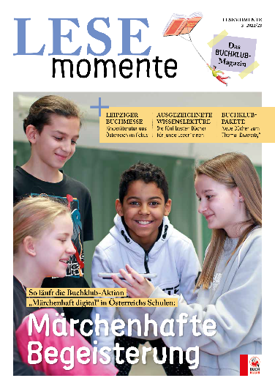
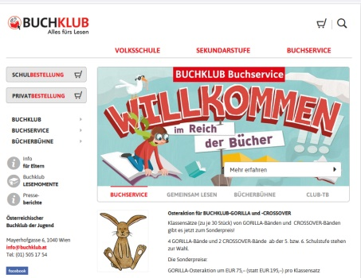







Buchempfehlungen
Die von uns ausgewählten Bücher finden Sie …
… als Buchempfehlungen
und Rezensionen in unseren
Publikationen und online.
… mit pädagogischen Begleitmaterialien
z. B. im Bücherkoffer zum Kinder- und Jugendbuchpreis oder im MINT Buchpaket.
… als Auszüge und Buchtipps direkt für Schüler*innen in unseren Jahrbüchern.

Slide 7







Lesepädagogik
Lesepädagogik
– Literaturvermittlung in der Schulpraxis
Wir arbeiten in unseren Jahrbüchern mit dem Lesekonzept von Rosebrock und Nix
Wir erarbeiten unabhängiges Leselernmaterial: LESEFIT
Wir entwickeln Buchpakete für die thematische Arbeit mit Kinder- und Jugendliteratur
Wir bieten eine Plattform für literarische Begegnungen: BücherBühne

Slide 8

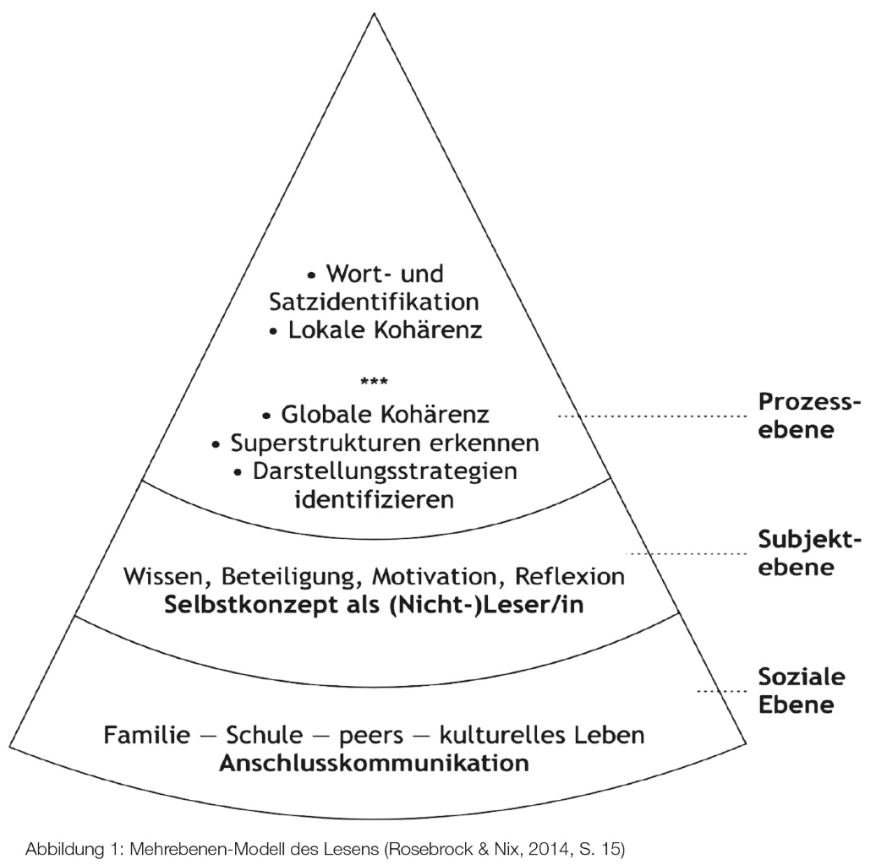
Lesepädagogik
Lesekonzept von Rosebrock und Nix
Wir stärken vor dem Lesen
die Leseanimation: Wortschatzkiste
(flüssiges Lesen wird möglich - Prozessebene)
Wir stellen Zwischenfragen während des Lesens:
Kinder stehen im Mittelpunkt (aktive Beteiligung auf der Subjektebene)
Wir stellen eine Anschlusskommunikation nach dem Lesen her:
Was hat die Geschichte mit mir zu tun?
(Kein Text bleibt unreflektiert –
Soziale Ebene)

Slide 9



BUCHKLUB-Jahrbücher
BUCHKLUB-Jahrbücher
BUCHKLUB-Jahrbücher
– gute Bildung braucht gute Bücher!
Unsere Jahrbücher bieten nach bewährtem Konzept acht Auszüge aus aktueller Kinderliteratur mit Übungen vor, während und nach dem Lesen.
Dazu gibt es differenzierte Online-Zusatzmaterialien auf www.buchklub.at.
Die Kapitel sind eingebettet in den Jahreskreis und bieten genug Anlässe, um sprachliche Bildung und Lesekompetenz zu fördern.
jeweils
120 Seiten
€ 9,-

Slide 10



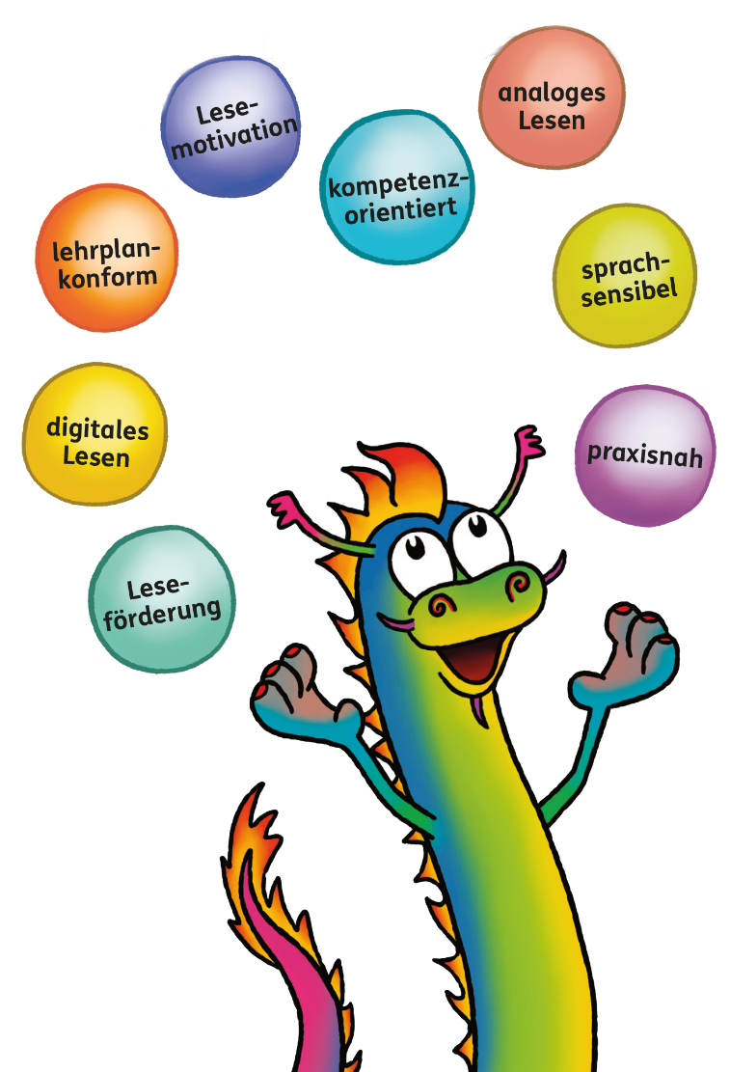
BUCHKLUB-Jahrbücher
BUCHKLUB-Jahrbücher
Die Vorteile
Was unsere Jahrbücher Kindern bieten:
Einblick in aktuelle Kinderbücher, um die Freude am Lesen zu entwickeln und ein eigenes Lieblingsbuch zu finden
viele Übungen und Anregungen, um sich mit dem Gelesenen auseinanderzusetzen
Was unsere Jahrbücher Lehrer*innen bieten:
einfache Handhabung: 1x bestellen und austeilen – Lesematerial für ein ganzes Schuljahr!
acht fertig ausgearbeitete Unterrichtseinheiten zur Literaturvermittlung und Leseförderung nach modernen Standards
Anregungen zur Förderung der Lesemotivation
konkrete Übungen zur Textreflexion und Steigerung der Lesekompetenz – analog und digital

Slide 11
BUCHKLUB-Jahrbücher
Pädagogischer Hintergrund
Unsere Jahrbücher arbeiten mit dem Mehrebenenmodell des Lesens von Rosebrock & Nix. Das Modell beschreibt drei Ebenen, die die hohe mentale Komplexität des Lesens darstellen sollen.
Die Prozessebene behandelt die kognitive Tätigkeit beim Lesen. Also Buchstaben-/Wort- und Satzerkennung, sowie das Verknüpfen der Sätze im Sinne einer lokalen Kohärenzbildung.
Die Subjektebene beschreibt das Weltwissen, die innere Beteiligung, die Reflexion und die Motivation eines Lesers/einer Leserin überhaupt zu lesen.
Die sozialen Ebene des Mehrebenenmodells befasst sich mit dem Einfluss der sozialen Situation der lesenden Person, die von der Familie, der Schule, sogenannten „peer groups“ und dem kulturellen Leben beeinflusst wird.
Das Zusammenspiel und das bewusste Beachten der Ebenen ermöglichen einen erfolgreichen Leseunterricht. Dabei hilft die Struktur der Buchklub-Jahrbücher, die sich der „vor-während-nach dem Lesen“-Praxis bedient. Sie ist ein Konvolut aus kompetenzorientierten Lesetechniken, die, je nach Lesezielen, als Lesestrategie eingesetzt werden können und sowohl die Lesemotivation steigern als auch das sprachsensible Unterrichten unterstützen.

Slide 12









BUCHKLUB-Jahrbücher – Aufbau
Jahreskreis
Einstiegsseiten mit vielen Anregungen, Sprachspielereien etc. zum Jahreskreis
zu jeder Jahreszeit ein Gedicht und weiterführende Buchtipps
Buchauszüge
für jede Jahreszeit zwei Ausschnitte aus aktuellen Kinderbüchern
zu jedem Auszug Übungen und Impulse vor, während und nach dem Lesen
zusätzliche Arbeitsblätter online
Jahresaktion
als ideale Ergänzung zu den Jahrbüchern
mit dem Geschichtendrachen Buchgenres kennenlernen

Slide 13
BUCHKLUB-Jahrbücher – Aufbau
Vor dem Lesen
Mit der Wortschatzkiste werden schwierige Wörter aus dem Text erklärt oder spielerisch vorgestellt, um die Kinder beim Lesen des Textes zu unterstützen.
Mit einer weiteren Übung wird das Vorwissen der Kinder zum jeweiligen Thema aktiviert.
Während des Lesens
Ausschnitt aus einem Kinderbuch mit Originalillustrationen
Unter dem Text finden Lehrer*innen zahlreiche Anregungen und Impulse, um sich mit dem Gelesenen weiterführend auseinander zu setzen.
Nach dem Lesen
Im Anschluss an den Text überprüft eine Aufgabe das Leseverständnis der Kinder.
Abschließend gibt es eine Übung zur Reflexion des Gelesenen oder eine Anregung, Inhalte des Textes in den eigenen Alltag zu holen.

Slide 14


BUCHKLUB Lesetraining
LESEFIT
Die Buchklub-Reihe LESEFIT, unser Programm fürs Lesetraining, enthält zwei neue Übungshefte, in denen die Kinder direkt arbeiten. Das reduziert das Kopieren von Arbeitsblättern und spart damit Zeit und Ressourcen.
Die LESEFIT-Übungshefte helfen, die Lesekompetenz zu steigern und begleiten durch das ganze Schuljahr.
LESEFIT Lesebasis
Grundstufe 1
In diesem LESEFIT-Übungsheft können die Schüler*innen – ganz nach ihren Bedürfnissen – basale Lesefertigkeiten üben und Gelerntes festigen. Das bunte und fröhliche Layout ist kindgerecht. Alle Übungen sind im Heft gesammelt und dokumentieren so den eigenen Lernfortschritt.
LESEFIT Alles klar für iKM^{PLUS}
Grundstufe 2
Mit diesem LESEFIT-Übungsheft lernen die Schüler*innen Textsorten und Frageformate kennen, wie sie auch bei iKM^{PLUS} zur Anwendung kommen. Die Gedichte und Geschichten in diesem LESEFIT hat die preisgekrönte Autorin Sarah Michaela Orlovský eigens für uns geschrieben.
Jeweils
40 Seiten
€ 6,–
Details und Bestellung auf www.buchklub.at

Slide 15

Jahresaktion
BUCHKLUB-Jahresaktion
„Die Abenteuer des Geschichtendrachen“
Der Geschichtendrache Ü schreibt jeden Monat einen Brief (aus der Feder der vielfach ausgezeichneten Autorin Lena Raubaum). Darin erzählt er von seinen Abenteuern und stellt den Kindern unterschiedliche Buchgenres vor.
Die Schüler*innen stärken durch Übungen ihre Lesekompetenz, recherchieren in Büchern und lernen viele Lesewelten kennen.
Diese Jahresaktion, gefördert durch das BMBWF, ist die ideale Ergänzung für den Einsatz unserer Jahrbücher und ein tolles Projekt für die Lesemotivation.
Mitmachen und gute Bücher gewinnen!
www.geschichtendrache.at

Slide 16

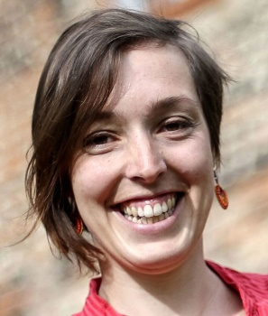
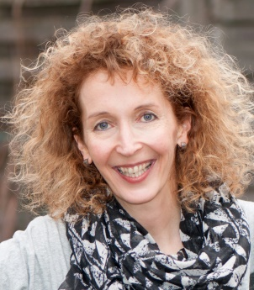



Unsere Autorinnen und Illustratorinnen
Lena Raubaum
… schreibt Gereimtes und Ungereimtes für Kleine, Große und alle dazwischen. Für den Buchklub wird sie sich im Schuljahr 2023/24 die Texte für unsere Jahresaktion
„Die Abenteuer des Geschichtendrachen“ ausdenken.
Sarah Michaela Orlovský
… schreibt seit 2009 in den unterschiedlichsten Ländern Afrikas und Europas – aber immer für Kinder und Jugendliche. Für den Buchklub hat sie im Schuljahr 2023/24 die Geschichten und Gedichte für unser LESEFIT – Alles klar für iKM^{PLUS} verfasst.
Birgit Antoni
… illustrierte schon zahlreiche preisgekrönte Kinderbücher und erhielt selbst viele Auszeichnungen. Für den Buchklub hat sie die BücherBühne gestaltet – und die Cover-Illustrationen unserer neuen Jahrbücher.
Melanie Haas
… lebt derzeit in Uganda, Afrika, und schickt uns von dort die vielen Illustrationen zu den Übungen in unseren Jahrbüchern. Auch die Illustrationen in LESEFIT – Alles klar für iKM^{PLUS} und LESEFIT – Lesebasis, sowie des Geschichtendrachen stammen aus ihrem Pinsel.

Slide 17



Gemeinnutz und Umweltschutz
Bewusst handeln!
Für uns als gemeinnütziger Verein ist nachhaltiges und bewusstes Handeln ein wesentlicher Baustein unserer Arbeit. Mit unserem neuen Programm berücksichtigen wir die Nachhaltigkeit in allen Schritten.
Die Einkünfte aus unserer Arbeit fließen zu 100% in die Leseförderung und kommen so Kindern zugute.
Bücher sind nachhaltig und kein Wegwerfprodukt.
Sie laden zum Aufheben und Wiederlesen ein. So lehren sie ganz automatisch den sorgfältigen Umgang mit der wertvollen Ressource Papier.
Unsere Jahrbücher und LESEFIT-Übungshefte werden in Linz hergestellt und von dort aus in alle Schulen in Österreich verschickt, um die Transportwege möglichst kurz zu halten.
Die Produktion erfolgt nach den höchsten Umwelt- und Sozialstandards.

Slide 18

Bücher an die Schule
Bücher an die Schule
– Lesestoff für Kinder und Lehrer*innen
Wir sorgen für leistbaren Lesestoff.
(10 neue Club-Taschenbücher/Jahr, Gorilla Taschenbücher)
Wir erarbeiten zu Büchern didaktisches Material.
(Literaturmappen, Schülerhefte, Arbeitsblätter …)
Wir fördern österreichische Autor*innen, Verlage und unsere Sprache.
Wir entwickeln Projekte, die Bücher an die Schulen bringen.
(MINT-Minuten, Bücherkoffer, Lesegemeinden, Geschichtendrache, Lese-Award, SCHULFIT-Projekt …)
Wir unterstützen Schulen bei
Buchauswahl und -einkauf.

Slide 19





Bücher an die Schule
Club-Taschenbücher
  Die beliebten Club-Taschenbücher erzählen spannende Geschichten.
  je fünf Neuerscheinungen im Herbst und
  im Frühling für die Volksschule
  Rätsel im Buch und Arbeitsblätter
  online auf www.club-tb.at
  viele Titel auf Antolin
  Die österreichische Kinderbibliothek –
  gemeinsam mit dem Obelisk-Verlag
€ 6,50
pro Band

Slide 20


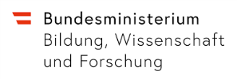



BUCHKLUBPAKET
Buchpakete und Bücherkoffer
Alle Buchpakete und Bücherkoffer mit Begleitskriptum mit vielen Übungen, Arbeitsblättern und Tipps für den Einsatz der Bücher im Unterricht.
Bücher
die unsere Welt verbessern
MINT-Lesen und MINT-Minuten
Buchpakete mit ausgewählten
Sachbüchern für die Volksschule.
Bücherkoffer zur humanitären Bildung.
Ein Projekt des Buchklubs gemeinsam mit dem ÖJRK-Tirol.
Bücherkoffer
zum österreichischen
Kinder- und Jugendbuchpreis.
Ein Projekt des Buchklubs
gefördert durch das BMBWF
Ein Projekt des Buchklubs
gefördert durch das BMKOES
SCHULFIT
Bücherkoffer NaWi
„MINT ist mehr.
Wissenschaft mit Büchern entdecken…“
Buchpaket für die Schuleingangsphase.
Ein Projekt des Buchklubs
gefördert durch das BMBWF
Ein Projekt des Buchklubs
gefördert durch das BMBWF
Bücherkoffer speziell für die Sekundarstufe I.
Ein Projekt des Buchklubs gemeinsam mit NÖ.
Bestellung unter www.buchklub.at

Slide 21








BUCHKLUBPAKET
Thematische Buchpakete
Arbeitsmaterialien-Mappe mit Kopiervorlagen und Unterrichtstipps.
Die Lieferung an Schulen erfolgt portofrei.
Bei Bestellung für Schulbibliotheken mit 10% Bibliotheksrabatt.
Bestellung unter www.buchklub.at

Slide 22




BUCHKLUBPAKET
Ein Projekt des Buchklubs
gefördert durch das BMBWF
SCHULFIT
Projektpaket (inklusive Skriptum und Materialien) für die Schuleingangsphase.
Bestellung unter www.buchklub.at

Slide 23



BUCHKLUBPAKET
Ein Projekt des Buchklubs
gefördert durch das BMBWF
Bestellung unter www.buchklub.at

Slide 24

BUCHKLUBPAKET
MINT-Themen wecken die Neugierde der Schüler*innen, Leseübungen helfen, die Technik des Lesens zu verbessern und Experimente, ausgewählt von Pädagog*innen des NÖ Netzwerk NaWi, machen Lust auf weiteres Entdecken.
Das Projekt vereint Leseförderung und Kompetenzerwerb in den MINT-Bereichen – wichtige Benefits für das künftige Berufsleben!
Bestellung unter www.buchklub.at

Slide 25



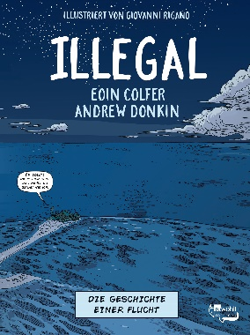







BUCHKLUBPAKET
Bücher, die unsere Welt verbessern
Begleitskriptum mit Leseübungen, Quiz, Übungen zum Leseverständnis und zum sozialen Lernen etc., Inhaltsangaben zum Buch und Lösungen zu den Übungen.
Bestellung unter www.buchklub.at

Slide 26





Bücher an die Schule
Gorilla Taschenbücher
besonders geeignet für den Deutschunterricht,
und für fächerübergreifende Projekte
als gemeinsame Klassenlektüre oder als differenzierender Lesestoff
Fokus auf österreichischer Sprache
Leichter-Lesen-Bände speziell für leseschwache Schüler*innen
umfangreiches Begleitprogramm für Schüler*innen: LESEPROFI-Schülerhefte, Lesetheater und Workshops
€ 6,50
Die Taschenbuchreihe für österreichische Jugendliteratur

Slide 27


Bücher an die Schule
Literaturgeschichte kompakt
Zwei besondere Gorilla Taschenbücher, die literarische Gattungen und deren Merkmale erklären:
Vielfalt von Genres und Texten
bedeutende Stationen der Literatur
in alters- und zeitgemäßer Sprache
€ 6,50
Von den erfahrenen Pädagog*innen
Reinhold Embacher und Marianne Österbauer konzipiert, zusammengestellt und neu erzählt.
Durch Nacht und Wind
Epik, Drama,
Balladen und Lyrik
Ikarus fliegt
Mythen, Fabeln, Märchen,
Sagen und Schwänke

Slide 28
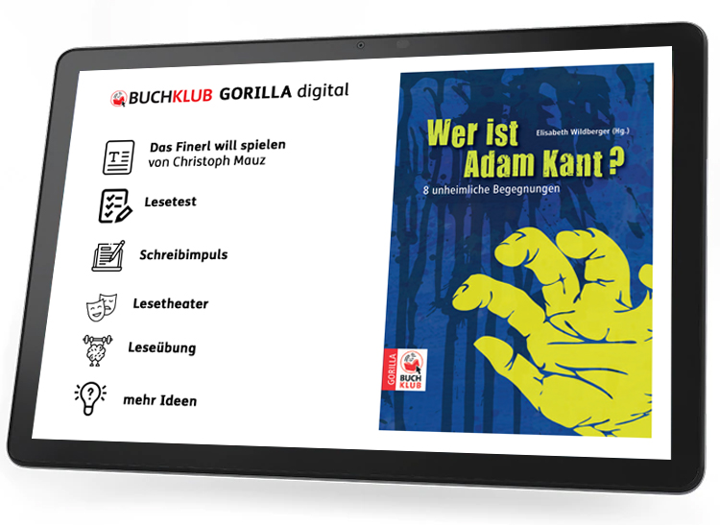
Gorilla digital
Gorilla digital
Geplant für Herbst 2023
digitales Lesen mit BUCHKLUB-Kompetenz
optimiert für die Verwendung auf Tablets
Originaltext als E-Book
viele Übungen und Anregungen
direkt zum Text

Slide 29











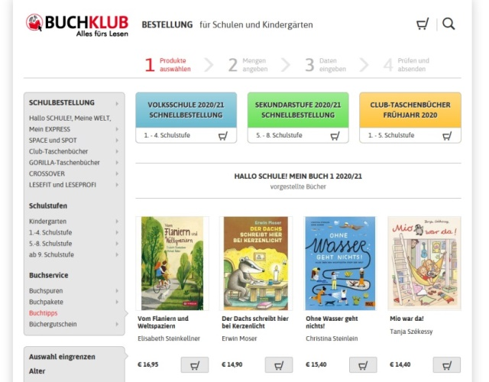



Bücher an die Schule
BUCHKLUB Buchservice
Alle empfohlenen Bücher
Club-Taschenbücher
Gorilla Taschenbücher
Buchklubpakete
www.buchklub.at

Slide 30


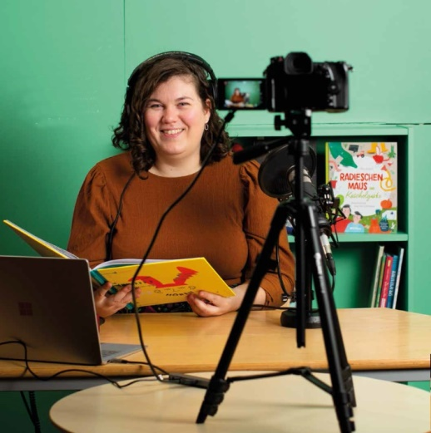

Literaturvermittlung
BücherBühne
Wir bieten Büchern eine Bühne und arrangieren
Begegnungen zwischen Schüler*innen, Autor*innen
und Illustrator*innen.
Wir vermitteln Lesungen und Workshops direkt vor Ort.
Interaktive Online-Lesungen
Die Live-Übertragung aus der BücherBühne
für Schulen in ganz Österreich
Neue Bühne gestaltet von Birgit Antoni

Slide 31

Buchklub-Schule
Wir sind eine BUCHKLUB-Schule
Das Gütesiegel als Buchklub-Schule erhalten Sie, um Ihr Engagement in Sachen Leseförderung und Lesemotivation nach außen sichtbar zu machen. So bekennen Sie sich zur Lesecommunity des Buchklubs.
www.buchklub.at/buchklubschule

Slide 32

Unsere Arbeit für Schulen ist nur möglich durch
Ihr Engagement fürs Lesen und für den Buchklub!
Der Kauf von Buchklub-Produkten finanziert unsere gemeinnützige Arbeit.
www.buchklub.at

Slide 33








